Slide 1


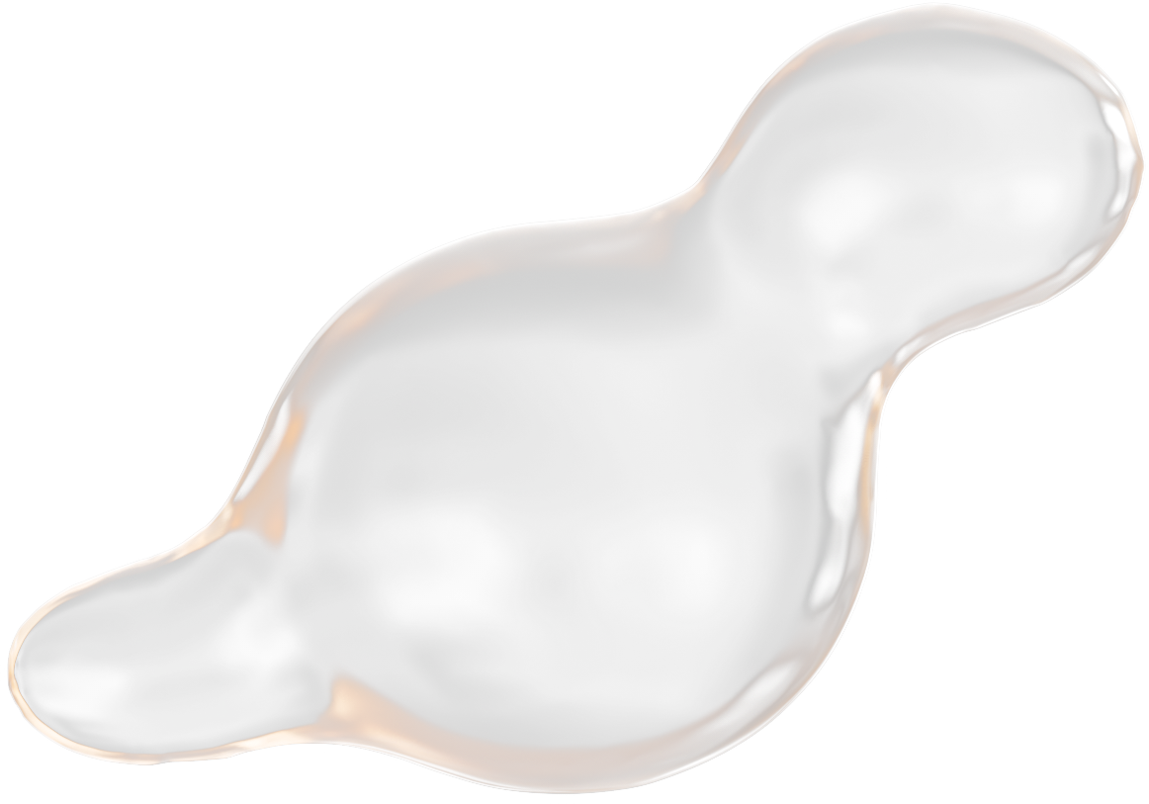






POR GABRIELA FERREIRA GENANGELO E CAMILA MARIA DE OLIVEIRA LIMA BRUSCHETTA.
BEM VINDOS À,
VALIDAÇÃO DE HIPÓTESES

Slide 2




OBJETIVO E METODOLOGIAS
O objetivo deste projeto é apoiar estrategicamente o lançamento do novo artista da gravadora. A análise busca identificar os fatores que influenciam o sucesso de uma música, por meio de uma exploração estatística aprofundada, análise de correlação entre variáveis relevantes e validação das hipóteses levantadas pela gravadora.
Entre os pontos investigados estão: o impacto do BPM, a presença em playlists, o desempenho em outras plataformas (como Deezer), o número de músicas publicadas por artista e as características técnicas das faixas. Com base nos resultados, foram elaboradas recomendações estratégicas fundamentadas em evidências para potencializar as decisões da gravadora.

Slide 3


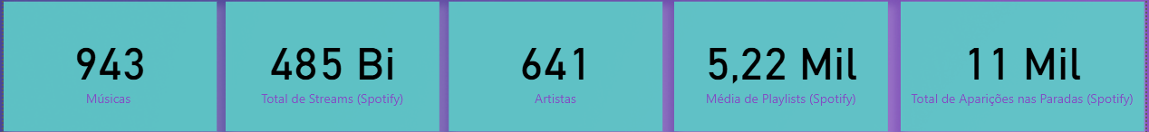
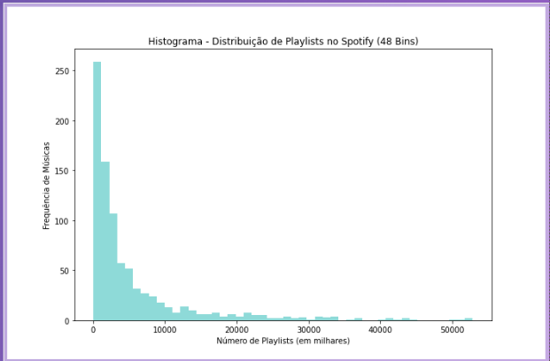
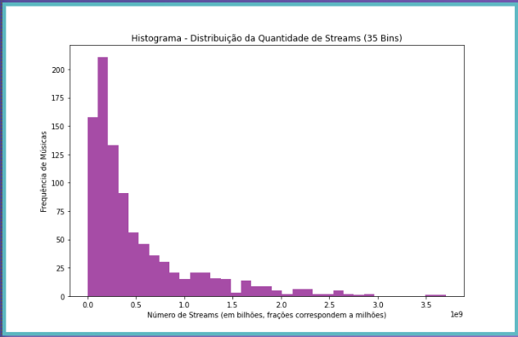
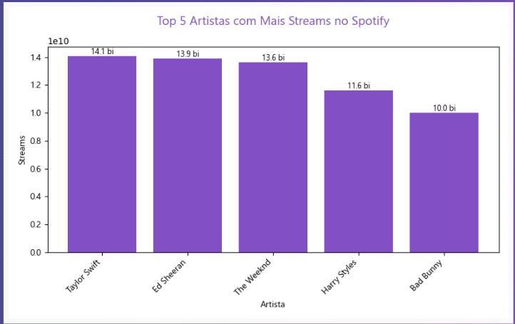

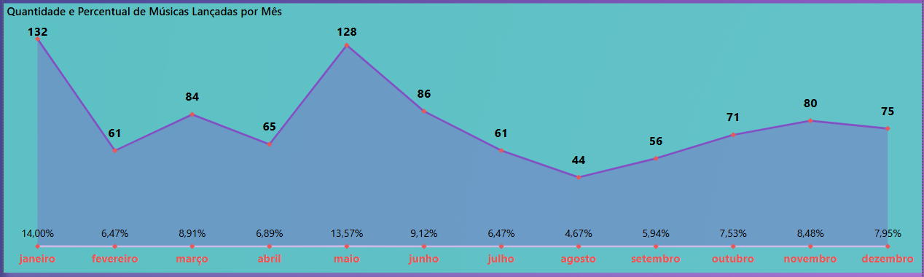
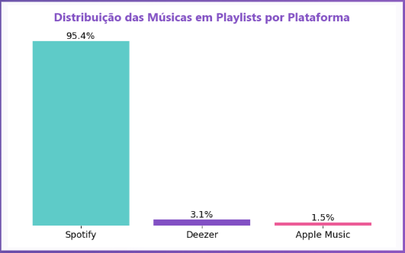
PANORAMA GERAL

Slide 4


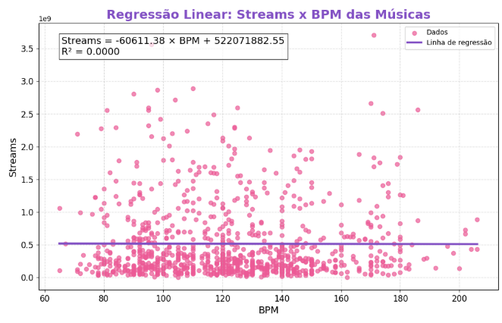

1ª HIPÓTESE
Músicas com BPM (Batidas Por Minuto) mais altos fazem mais sucesso em termos de número de streams no Spotify.
CORRELAÇÃO DE PEARSON — TABELA EXPANDIDA
-0.0029889197618340134
CORRELAÇÃO DE PEARSON — TABELA FILTRADA
0.03996845247355893
Não há evidências consistentes de que músicas com BPM mais alto tenham mais streams.
Refutada!

Slide 5
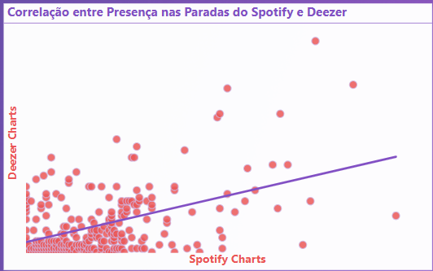
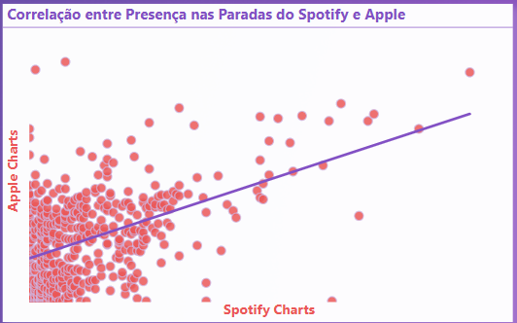

2ª HIPÓTESE
As músicas mais populares no ranking do Spotify também possuem um comportamento semelhante em outras plataformas, como a Deezer.
Estratégia: Lançar músicas simultaneamente no Spotify, Deezer e Apple Music e Investir em Marketing cruzado.
Confirmada!
CORRELAÇÃO DE PEARSON
CORRELAÇÃO DE PEARSON
0.62009213659035722
0.58166804588403676

Slide 6
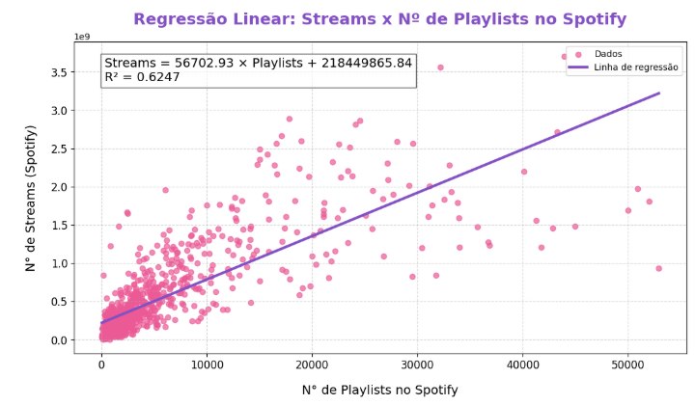
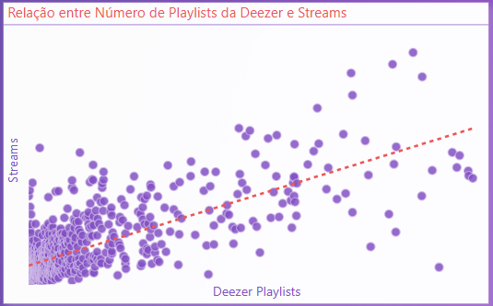
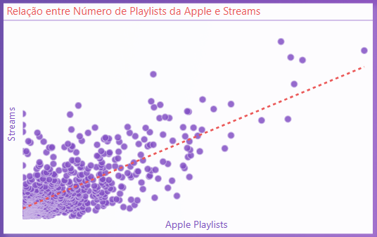
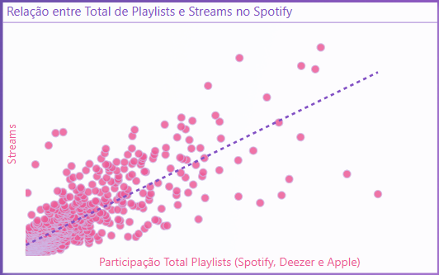
3ª HIPÓTESE
A presença de uma música em um maior número de playlists está correlacionada com um maior número de streams.
Estratégia: Recomendamos intensificar a divulgação nas redes sociais, incentivando os fãs a adicionar a música às suas próprias playlists e interagir com o conteúdo. Isso pode atrair a atenção de curadores e algoritmos das plataformas de streaming, potencializando os streams.
CORRELAÇÃO DE PEARSON (SPOTIFY E STREAMS)
0.79039702099481735
CORRELAÇÃO DE PEARSON (DEEZER E STREAMS)
0.74744255166749163
CORRELAÇÃO DE PEARSON (APPLE E STREAMS)
Confirmada!
0.7235803078709736

Slide 7
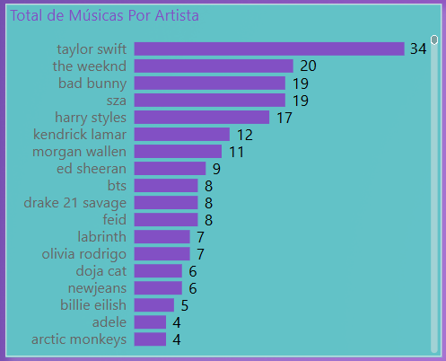
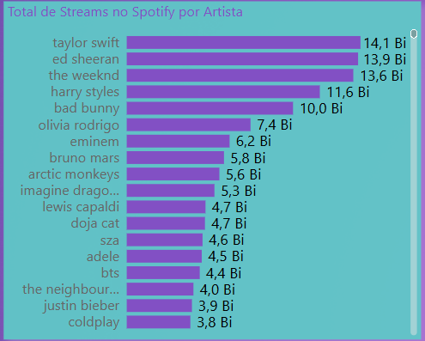
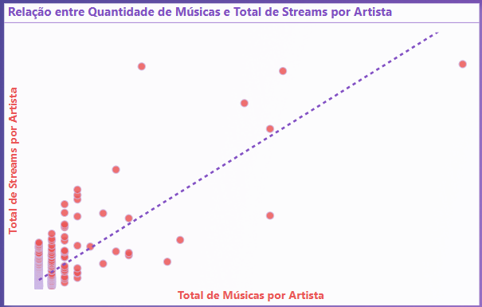
4ª HIPÓTESE
Artistas com um maior número de músicas no Spotify têm mais streams.
CORRELAÇÃO DE PEARSON
0.776412378316846
Estratégia: Investir na ampliação consistente do catálogo do artista, incentivando e apoiando o lançamento frequente de novas músicas. Essa abordagem, baseada em dados, pode aumentar significativamente a visibilidade e os streams totais dos artistas, fortalecendo sua presença na plataforma e potencializando a receita digital.
Confirmada!

Slide 8
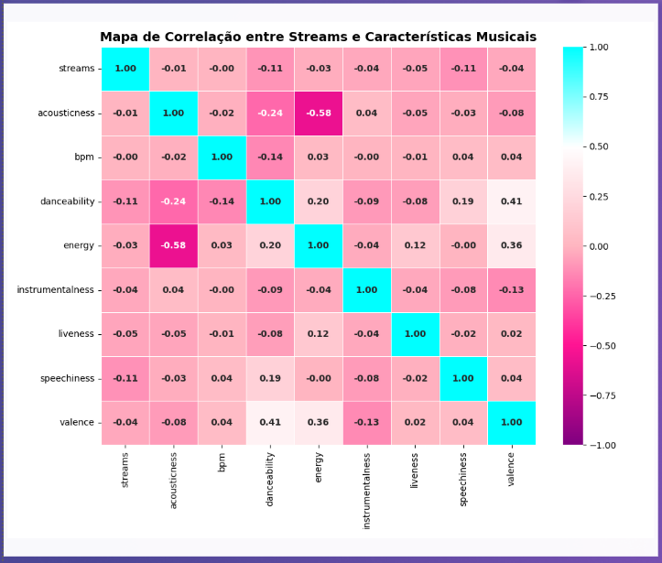
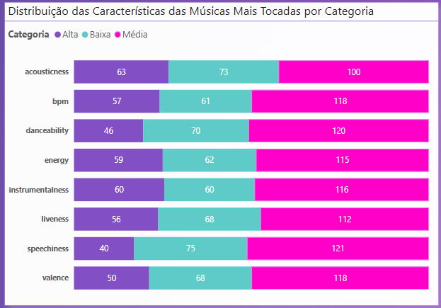

5ª HIPÓTESE
As características da música influenciam o sucesso em termos de número de streams no Spotify.
Insights: Embora a hipótese não tenha sido confirmada, análises complementares revelaram insights importantes. O Mapa de Calor indicou padrões estilísticos: músicas mais dançantes e energéticas tendem a ser mais positivas, enquanto faixas acústicas geralmente têm menos energia. Os testes de Kruskal-Wallis mostraram que acousticness e principalmente speechiness influenciam significativamente o número de streams, revelando que músicas com menor presença de fala e menos elementos acústicos tendem a ter melhor desempenho em popularidade.
Refutada em Termos Gerais, Mas com Ressalvas Relevantes!

Slide 9
RECOMENDAÇÕES FINAIS
1ª
2ª
3ª
Incentivar produções que evitem exageros em elementos como fala, excesso de acústico ou energia muito baixa. Um mix balanceado de características pode aumentar a aceitação geral e ampliar o alcance das faixas em diferentes playlists e perfis de ouvintes.
Investir em ferramentas e análises periódicas para acompanhar tendências musicais, novos estilos, padrões de comportamento do público e algoritmos das plataformas.
Trabalhar produção musical focando em energia e positividade, sem perder equilíbrio e naturalidade.

Slide 10



"GRANDES ARTISTAS INSPIRAM, GRANDES DADOS GUIAM, E JUNTOS CRIAM A FÓRMULA DO SUCESSO."

